Slide 1
赵道洲主任治疗膝骨性关节炎经验总结

Slide 2
目录
01
概述
02
发病机制
03
诊断
04
治疗
05
康复

Slide 3
01
概述

Slide 4
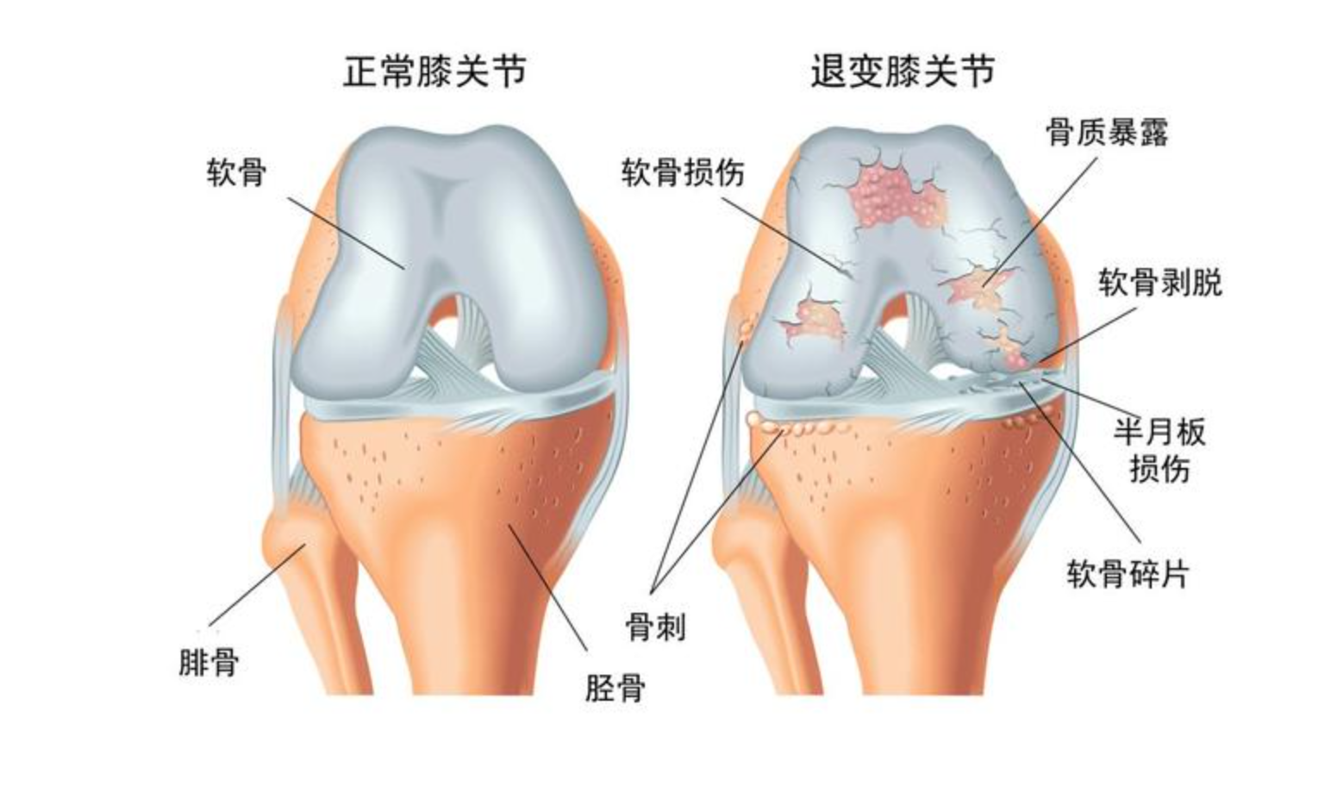


概述
定义：
膝关节骨性关节炎（knee osteoarthritis，KOA）又称退行性膝骨关节病，是一种常见的慢性、进展性关节疾病。其病理特点为关节软骨变性、破坏、软骨下骨硬化、关节边缘和软骨下骨反应性增生、骨赘形成、关节间隙变窄，临床表现为膝关节周围疼痛、肿胀、活动受限甚至疾病后期膝关节畸形。

Slide 5
概述
KOA的发病率与年龄有着密切的关系，且随着年龄的增高而增高。年龄低于45岁的，发病率为2%~3%；45~64岁的为24.5%~30%；超过65岁的可高达58%~68%。近年来随着KOA患者群体数量的进一步增大，有研究者发现KOA的发病率已有向年轻化逐渐发展趋势，邱贵兴等指出在某些国家和地区近10年的骨关节炎的患病人群中，KOA发病率最高的年龄的已不再是60岁以上的老龄人群，而是46~56岁的中年人群。
流行病学：

Slide 6
02
发病机制

Slide 7
发病机制
KOA最基本的病理改变是膝关节软骨的损伤及退变，是KOA病程进展及临床上实施治疗的核心点。
目前的研究表明，年龄、肥胖、炎症、创伤、使用过度、代谢障碍和遗传因素等危险因素会诱导膝关节骨软骨细胞发生软骨化骨过程。关节软骨细胞及滑膜细胞受到外界非生理性的刺激时，会导致关节内发生无菌性炎症反应和损伤，同时产生大量的以白细胞介素1（IL-1）和白细胞介素8（IL-8）为主的炎性因子。IL-1在炎症介导中起关键作用，IL-1可通过NF-κB通路刺激基质金属蛋白酶（MMPs）和ADAMTS合成增加，进而引起关节软骨基质的降解，包括Ⅱ型胶原及蛋白多糖的降解。此外NF-κB通路激活后会增加环氧化酶（COX-2）和前列腺素E2（PGE2）的表达，进而引起级联反应，加重膝关节软骨局部的炎性反应并引起疼痛症状，同时更多炎性因子的激活和合成也会进一步加重关节内炎性反应和诱发软骨细胞凋亡。

Slide 8
发病机制
近年来也有研究者从膝关节生物力学角度对KOA患者的软骨损伤做出了解释，他们认为KOA患者多有膝关节生物力学的失衡，异常的关节负荷分布会导致软骨内部环境、代谢活动、营养供给以及降解和合成的动态平衡遭到破坏、从而引起发病和KOA的继续进展。膝关节骨性关节炎与年龄、性别、体质量、职业、损伤、遗传等诸多危险因素相关，这些因素在KOA的发生中起单独的推动作用， 但并不独立存在，而是相互影响、相互促进，最终导致KOA的发生。

Slide 9
发病机制
中医病因辩证：
我国古代医学并无膝关节骨性关节炎病名，从其临床表现，可见其归于祖国传统医学中的“膝痹”、“痹症”、“骨痹”范畴。传统祖国医学认为，肾主骨，肝主筋，人至中年后，肝肾渐亏，筋骨失养，不荣则痛；长期劳损、跌扑损伤、筋骨创伤、血瘀气滞，加之风寒湿邪侵袭至膝关节处，闭阻筋脉，气血不通，筋骨失于濡养，无法发挥正常的生理作用，不通则痛。
从现代中医的角度来看，KOA的病因可分为内因和外因两种。外因主要为风寒湿热等邪气侵袭膝关节，其中以寒湿 最为多见。劳损、外伤、痰瘀是导致本病的重要因素，长期劳损外伤，损伤筋骨血脉，如《素问·宣明五气篇》中：“五劳所伤，久立伤骨，久行伤筋”。内因则主要归因于肝肾亏虚，《素问·上古天真论》：“五八肾气衰，发堕齿槁，…七八肝气衰，筋不能动，天癸竭，精少，肾脏衰惫，形体皆极”，其精辟论述了老年人关节病变的内在因素。

Slide 10
03
诊断

Slide 11
诊断
KOA早期常见的症状为上下楼时出现膝关节发软等关节活动协调性异常的表现，常表现为膝关节打软、错位感，疼痛症状并不明显；中期表现为膝关节及其周围软组织的疼痛，以内侧疼痛为主，上下楼时疼痛加重，可合并有膝关节肿胀，内翻畸形、屈曲畸形和活动受限等表现；晚期表现为疼痛症状进一步加重，功能受限明显，需在助行器的辅助下进行活动或无法活动，同时可伴有膝关节严重的内翻畸形或屈曲畸形。
症状：

Slide 12
诊断
膝关节骨性关节炎早期查体可表现为内外侧关节间隙压痛、髌骨软骨面压痛，髌骨下摩擦感（+），挺髌试验（+），关节活动受限以屈曲受限为主；晚期则各方面活动均明显受限，股四头肌萎缩、关节肿胀，浮髌试验（+），出现膝关节不稳及畸形。
体征：

Slide 13
诊断
X线片检查：X线片简单、便捷、无创，是骨关节炎首选的检查方法。软骨早期退变时，X线片上可能无阳性发现，但随着软骨磨损加重，关节间隙逐渐变窄，同时关节边缘有骨赘形成，软骨下骨硬化，在临近关节面的松质骨内可见囊性变，有时可见游离体，关节积液时可见关节囊肿胀；晚期关节间隙基本消失，关节变性，力线偏移，可出现膝关节半脱位。
影像学表现：

Slide 14
诊断
CT和MRI检查：对于骨关节炎患者，CT和MRI检查均不是必需的，但当合并关节严重畸形，严重骨缺损时，CT三维重建对术前评估有一定价值；骨关节炎患者MRI检查可能会出现半月板撕裂、前交叉韧带损伤等影像学表现，这是骨关节炎机械性磨损所致，需与运动损伤所致的半月板和韧带损伤相鉴别；骨关节炎患者除有游离体及关节绞索症状外不建议进行关节镜检查修复。
影像学表现：

Slide 15
04
治疗

Slide 16
治疗
膝关节作为人体最大和功能结构最复杂的关节，其功能正常的重要性对于人们的工作、生活的实现不言而喻。膝关节骨关节炎的治疗应根据患者的各方面病情资料采取相适应的“阶梯化”治疗方案。早期膝关节骨性关节炎的治疗原则是缓解疼痛，延缓病变发展，应尽量采用无创的治疗方案。晚期膝关节骨性关节炎的治疗原则是缓解疼痛或消除疼痛，增加关节活动范围，重建关节稳定性，此外当出现持续性疼痛及明显的关节畸形和功能活动障碍，经保守治疗无效后，应考虑外科手术治疗。

Slide 17
治疗
对于初次就诊，膝关节疼痛及无功能活动障碍的患者，应首选非药物治疗，已达到缓解疼痛，延缓病变进展。如避免长时间奔跑、上下楼、蹲起、爬山等会加重膝关节运动负荷和加剧软骨磨损的剧烈运动方式；通过控制饮食和合理的功能锻炼，减轻体重，缓解膝关节承重，进行非负重功能锻炼，推荐慢走、游泳等；物理治疗可增加局部血液循坏，减轻炎症反应，解除肌肉痉挛，可进行针灸、热疗、水疗、超声波、推拿等治疗。
1.非药物治疗：

Slide 18
治疗
NSAIDs类药物 传统NSAIDs属于非选择性NSAIDs，由于同时抑制了COX-1和COX-2，对血小板聚集功能、胃肠道功能和肾脏功能有副作用，因此对于有消化道溃疡病史的患者要慎用。
2.药物治疗：

Slide 19
治疗
选择性COX-2抑制剂 由于该类药对COX-1的影响作用非常弱，因此对消化道、凝血功能的副作用很小，尤其适合于胃肠道反应危险性较高的骨关节炎患者和围手术期患者的镇痛治疗，但对于合并有心血管疾病、肾功能不全的患者，应慎用选择性COX-2抑制剂。
2.药物治疗：

Slide 20
治疗
氨基葡萄糖、鳄梨豆非皂化物（ASU）、软骨素等可以保护软骨，延缓病程；关节内注射透明质酸钠，能起到润滑关节、保护关节软骨和抑制炎症反应的作用，但这些方法仍存在争议。2019年OARSI膝关节骨性关节炎的治疗指南指出根据合并症状可对性膝关节骨性关节炎患者进行相应的膝关节腔内注射透明质酸钠以缓解持续性疼痛，但强烈建议不使用所有氨基葡萄糖和软骨素抑制剂，然而同年ESCEO则建议短期使用低剂量氨基葡萄糖和软骨素抑制剂。
2.药物治疗：

Slide 21
治疗
激素类药物 由于激素类药物有损害软骨的作用，长期使用会加重症状，还会增加感染的可能，因此不主张随意选用膝关节腔内注射糖皮质激素，更反对对此反复注射。
2.药物治疗：

Slide 22
治疗
对于初次就诊，膝关节疼痛及无功能活动障碍的患者，应首选非药物治疗，已达到缓解疼痛，延缓病变进展。如避免长时间奔跑、上下楼、蹲起、爬山等会加重膝关节运动负荷和加剧软骨磨损的剧烈运动方式；通过控制饮食和合理的功能锻炼，减轻体重，缓解膝关节承重，进行非负重功能锻炼，推荐慢走、游泳等；物理治疗可增加局部血液循坏，减轻炎症反应，解除肌肉痉挛，可进行针灸、热疗、水疗、超声波、推拿等治疗。
3.手术治疗：

Slide 23
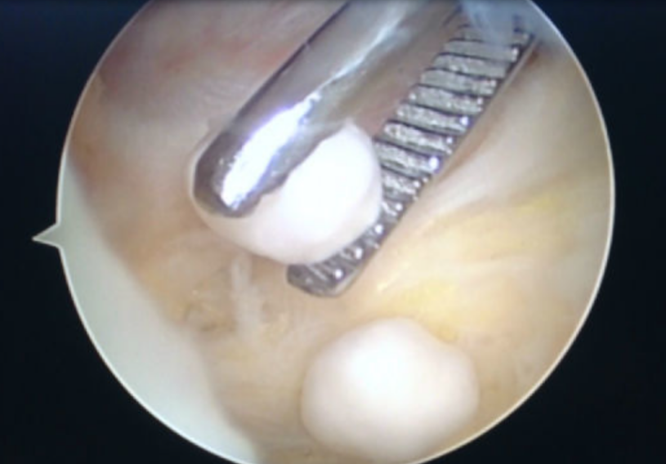
治疗
3.手术治疗：
关节镜手术 关节镜手术可清理关节内游离体并磨除增生的骨赘，避免进一步损伤其它组织，同时也可对增生的滑膜进行切除，利用生理盐水对膝关节腔内进行冲洗可稀释并冲走关节腔内的炎性因子，具有创伤小恢复快等优点，对轻症患者在缓解疼痛、改善膝关节功能活动方面具有显著疗效。然而近年来关节镜治疗骨关节炎越来越收到争议，建议仅对早中期膝骨关节炎、关节腔内有游离体且存在关节绞索症状的患者选择关节镜清理术。

Slide 24
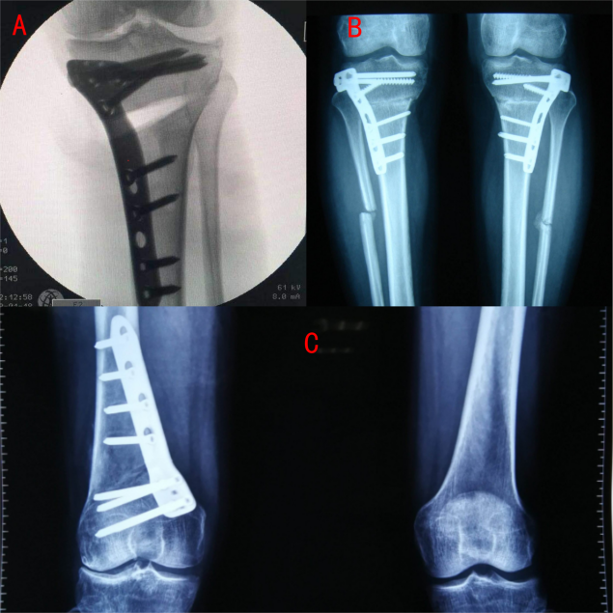
治疗
3.手术治疗：
关节周围截骨术 关节周围截骨术目前常用于髋、膝关节骨关节炎患者。针对年龄小、疼痛重并伴有下肢力线对线不良的膝骨关节炎患者进项膝关节周围截骨，使关节的负重力线由已损伤的膝关节间室转移到相对正常的膝关节间室，重新调整下肢力线，改善关节异常的负重力线，降低已损伤膝关节间室内的压力，为已损伤软骨的再生修复提供良好的环境，促进新的关节面的形成，缓解骨关节炎进程。该手术不会破坏膝关节结构，仅对膝关节生物力学状态进行调整，具有术后恢复快、伤口小、保留原有膝关节等优势。

Slide 25
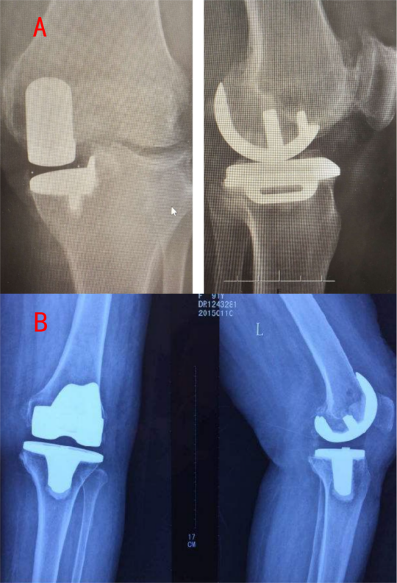
治疗
3.手术治疗：
人工关节置换术 适用于骨关节炎晚期，疼痛和膝关节功能障碍严重的老年患者，包括单髁置换术和全膝关节置换术。单髁置换术是针对膝关节单间室骨关节炎病变的一种手术方式，能够有效保留前后交叉韧带，保留骨量，有效改善患侧膝关节的生物力学状态，对膝关节其它稳定装置的破坏小，具有较高的安全性和有效性。全膝关节置换术可以作为关节畸形、疼痛及功能活动严重障碍的膝关节骨性关节炎患者的最终的手术治疗选择。该手术可破坏膝关节前后交叉韧带，对膝关节本体感觉有不良影响，术后恢复时间长，术后可进行日常的行走活动，能够有效改善膝关节疼痛症状，改善患者膝关节功能和活动度，提高患者生活和工作质量。

Slide 26
05
康复

Slide 27
康复
1.特色运动处方：
由于每位患者的病情各不相同，在进行更具体的康复功能锻炼时应结合患者自身的情况制定个体化的康复治疗方案。
功能锻炼中存在轻微的疼痛是不可避免的，若功能锻炼后疼痛可在半小时之内缓解或消失，则不会对膝关节软组织造成二次损伤，可以继续进行功能锻炼。功能锻炼应循序渐进进行，不可盲目追求数量，每次功能锻炼至肌肉有酸胀疲劳感为宜，充分休息后再进行下一组练习。股四头肌肌力的提高是增加膝关节稳定性的重要核心因素，应该坚持锻炼。

Slide 28
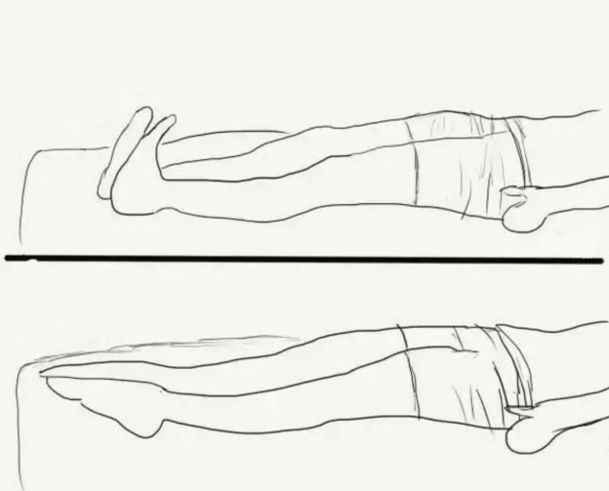
治疗
1.特色运动处方：
仰卧位股四头肌功能锻炼：嘱患者仰卧位于治疗床上，双下肢伸直，主动地让股四头肌用力，使膝关节处于伸直位紧绷状态，持续5秒钟，然后缓慢放松休息10秒钟，完成1组功能锻炼，在膝关节股四头肌锻炼初期每天可先做30组，即早中晚各10组，待后期股四头肌有一定力量后再逐渐增加每天的锻炼组数。

Slide 29
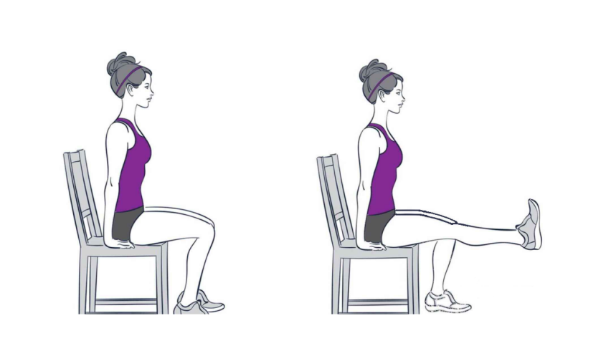
治疗
1.特色运动处方：
坐位股四头肌功能锻炼：嘱患者坐于床沿或凳子上，膝关节超出床沿或凳子前沿，上半身保持直立。令患者缓慢将患侧膝关节伸直至最大伸直位，保持该动作5秒钟，然后缓慢放下并屈曲膝关节至初始位置，休息10秒钟，完成1组该锻炼动作。每天做该锻炼动作60组，早、中、晚各20组，至后期股四头肌肌力进一步加强后可在踝关节处放置适当重量的重物进行股四头肌肌力的进一步加强锻炼。

Slide 30
治疗
膝关节灵活性锻炼：每天做不负重屈膝、旋转膝关节活动，每次半小时，每天1-2次。通过此锻炼可增加膝关节的灵活性，改善膝关节内关节液的循环，减轻行走时的膝关节阻力，改善行走步态。
1.特色运动处方：

Slide 31
治疗
2.中医特色康复：
中医手法治疗：沿患肢踝关节向大腿于足太阴脾经，足阳明胃经，足少阳胆经，施以一指禅推法，指揉法，推法各3 遍；点按阳陵泉、丰隆、悬钟、足三里、冲阳、三阴交、血海、伏兔、承山、委中等穴，得气后每穴点8s，每天 2 次；松解髌骨手法：双手拇指、食指分别置于髌骨上下缘两侧，不向下用力，左右移动髌骨15次，2次/ 日。

Slide 32
治疗
2.中医特色康复：
中药热敷：方药组成：盐杜仲40g，威灵仙40g，鸡血藤40g，牛膝40g，透骨草30g，伸筋草30g，苏木30g，忍冬藤30g，北刘寄奴30g，千年健30g，醋乳香20g，醋没药20g，肉桂20g，老鹳草40g，醋延胡索30g，制吴茱萸10g， 将上述中药加水2000mL，浸泡30 min，煎煮30 min，先进行熏蒸，待冷却至40-50℃用毛巾沾湿后外敷膝关节，每次30 min，每日2次。

Slide 33
治疗
2.中医特色康复：
穴位针刺：选取梁丘、犊鼻、足三里、阳陵泉、血海、阴陵泉、承山等穴位，进行电针治疗，进针后以出现酸、麻、胀、痛感为度，每次30 min，每日1 次。
红外线治疗：当患者进行针刺的同时进行红外线治疗，使神灯距离患者30-50 cm，热度以患者能够耐受的最大温度为宜，每次照射30min，每日 1 次。
拔罐治疗：患者仰卧位于治疗床上，在患者膝关节周围行拔罐治疗，每次留罐10min，每天1次。

Slide 34
THANKS

